Slide 1
BIL | TAJUK | TARIKH | SURATKHABAR
1 | MALAYSIA AIRLINES PERKUKUH OPERASI KE INDIA,CHINA | 2 MEI 2023 | BERITA HARIAN
2 | BANK DIGITAL TUNTUT MASYARAKAT CELIK KEWANGAN | 3 MEI 2023 | BERITA HARIAN
3 | NAIKKAN CARUMAN KWSP MAJIKAN,PMKS BERISIKO HENTI OPERASI | 3 MEI 2023 | SINAR HARIAN
4 | INFLASI JEJAS KUASA BELI PENGGUNA,BUKAN KENAIKAN OPR | 5 MEI 2023 | BERITA HARIAN
5 | BNM DIMINTA LEBIH SENSITIF,AMBIL KIRA EKONOMI RAKYAT | 5 MEI 2023 | BERITA HARIAN
6 | PINJAMAN KADAR FAEDAH TERAPUNG LEBIH TERKESAN KENAIKAN OPR | 5 MEI 2023 | BERITA HARIAN
7 | KENAIKAN OPR IBARAT PENAWAR PAHIT MESTI DIAMBIL | 5 MEI 2023 | BERITA HARIAN
8 | OPR NAIK, PENDAPATAN BANK PUN NAIK | 8 MEI 2023 | SINAR HARIAN
9 | PKS MALAYSIA JANA DAGANGAN RM1.1 BILION DI TURKIYE | 8 MEI 2023 | SINAR HARIAN
10 | ’MALAYSIA WILL CATCH UP WITH OTHERS’ | 9 MEI 2023 | NEW STRAITS TIMES
11 | EKSPORT PRODUK HALAL DIJANGKA NAIK 15 PERATUS | 10 MEI 2023 | SINAR HARIAN
12 | EKONOMI DIJANGKA BERKEMBANG 5 HINGGA 6 PERATUS | 10 MEI 2023 | BERITA HARIAN
13 | KDNK PADA LANDASAN PERTUMBUHAN SEIMBANG | 10 MEI 2023 | BERITA HARIAN
14 | PERNIAGAAN KREATIVITI, INOVASI SENTIASA ADA SAMBUTAN | 10 MEI 2023 | SINAR HARIAN
15 | RINGGIT BERPOTENSI MENGUKUH PADA KADAR LEBIH PANTAS | 11 MEI 2023 | BERITA HARIAN
16 | RINGGIT DIJANGKA CECAH 4.11 | 11 MEI 2023 | SINAR HARIAN

Slide 2
BIL | TAJUK | TARIKH | SURATKHABAR
17 | HARGA MSM DIJANGKA KEKAL RM3,800 SATU TAN METRIK | 12 MEI 2023 | SINAR HARIAN
18 | PELABURAN HALAL MAMPU CECAH TRILION | 12 MEI 2023 | SINAR HARIAN
19 | HARGA EMAS PUKAL MENYUSUT | 12 MEI 2023 | BERITA HARIAN
20 | EKONOMI SUKU PERTAMA DIJANGKA BERKEMBANG KUKUH | 12 MEI 2023 | BERITA HARIAN
21 | HARGA SAWIT TERUS BERDEPAN TEKANAN JUALAN | 12 MEI 2023 | BERITA HARIAN
22 | BANTUAN DIGITAL, TEKNOLOGI GUNA PLATFORM TUNGGAL | 15 MEI 2023 | SINAR HARIAN
23 | KESAN KENAIKAN OPR | 15 MEI 2023 | SINAR HARIAN
24 | MALAYSIA GALAK GUNA MATA WANG TEMPATAN DALAM PERDAGANGAN | 16 MEI 2023 | BERITA HARIAN
25 | MALAYSIA LOKASI PUSAT 4IR PERTAMA WEF DI ASIA TENGGARA | 16 MEI 2023 | BERITA HARIAN
26 | TIGA NEGARA ASEAN CATAT ALIRAN KELUAR DANA ASING | 16 MEI 2023 | SINAR HARIAN
27 | PEMBIAYAAN KHAS RM235 JUTA UNTUK USAHAWAN WANITA | 16 MEI 2023 | SINAR HARIAN
28 | BNM DISIFATKAN BANK PUSAT PALING BERHEMAT DI DUNIA | 17 MEI 2023 | BERITA HARIAN
29 | PELUANG GRADUAN POLITEKNIK, KOLEJ KOMUNITI JADI USAHAWAN | 18 MEI 2023 | SINAR HARIAN
30 | INFLASI MALAYSIA NAIK KEPADA 3.3 PERATUS PADA 2022 | 18 MEI 2023 | SINAR HARIAN
31 | BANTUAN DIGITAL, TEKNOLOGI GUNA PLATFORM TUNGAL | 19 MEI 2023 | BERITA HARIAN
32 | KEJELASAN MISI TINGKATKAN KOMITMEN PEKERJA | 19 MEI 2023 | SINAR HARIAN

Slide 3
BIL | TAJUK | TARIKH | SURATKHABAR
33 | KENAIKAN OPR,KEWUJUDAN BROKER HARAM JEJAS PASARAN HARTANAH | 22 MEI 2023 | BERITA HARIAN
34 | PLATFORM TEMPAHAN DALAM TALIAN JEJAS PENGUSAHA HOTEL | 22 MEI 2023 | BERITA HARIAN
35 | KETEGANGAN GEOPOLITIK BERI KESAN SEKTOR PEMBUATAN | 23 MEI 2023 | BERITA HARIAN
36 | MALAYSIA MAMPU KEKALKAN STATUS ‘JUARA’ EKONOMI ASIA | 23 MEI 2023 | BERITA HARIAN
37 | FENOMENA EL NINO MAMPU LONJAK HARGA SAWIT | 24 MEI 2023 | BERITA HARIAN
38 | RINGGIT CATAT NILAI TERENDAH BERBANDING DOLAR SINGAPURA | 25 MEI 2023 | SINAR HARIAN
39 | KESAN KENAIKAN OPR MULA DIRASAI | 25 MEI 2023 | SINAR HARIAN
40 | KELEMBAPAN EKONOMI,INFLASI JEJAS SENTIMEN PERNIAGAAN | 25 MEI 2023 | BERITA HARIAN
41 | MPOB:EL NINO TO HAMPER CPO PRODUCTION | 26 MEI 2023 | NEW STRAITS TIMES
42 | SUSUT NILAI MATA WANG BUKAN HANYA RINGGIT | 29 MEI 2023 | SINAR HARIAN
43 | BNM: DASAR MONETARI LANGKAH BERJAGA-JAGA, BUKAN TERBURU-BURU | 29 MEI 2023 | SINAR HARIAN
44 | CARI KAEDAH LUAR BIASA SELAMATKAN RINGGIT DARIPADA PERCATURAN AS | 29 MEI 2023 | BERITA HARIAN
45 | JIMAT 15 PERATUS PERBELANJAAN SUBSIDI | 29 MEI 2023 | BERITA HARIAN
46 | SASAR NEGARA BERPENDAPATAN TINGGI 2026-2028 | 29 MEI 2023 | BERITA HARIAN
47 | KENAIKAN OPR BUKAN TINDAKAN TERGESA-GESA | 29 MEI 2023 | BERITA HARIAN
48 | HARGA RON95, DIESEL MUNGKIN DISEMAK SEMULA, BERPOTENSI NAIK | 30 MEI 2023 | BERITA HARIAN

Slide 4
BIL | TAJUK | TARIKH | SURATKHABAR
49 | BANK NEGARA ADA PANDANGAN JANGKA PANJANG UNTUK RINGGIT | 31 MEI 2023 | BERITA HARIAN
50 | FGV UNTUNG RM60j DI SEBALIK PENURUNAN HARGA SAWIT | 31 MEI 2023 | BERITA HARIAN
51 | RINGGIT DIJANGKA 4.20 – 4.30 PADA AKHIR 2023 | 31 MEI 2023 | SINAR HARIAN

Slide 5
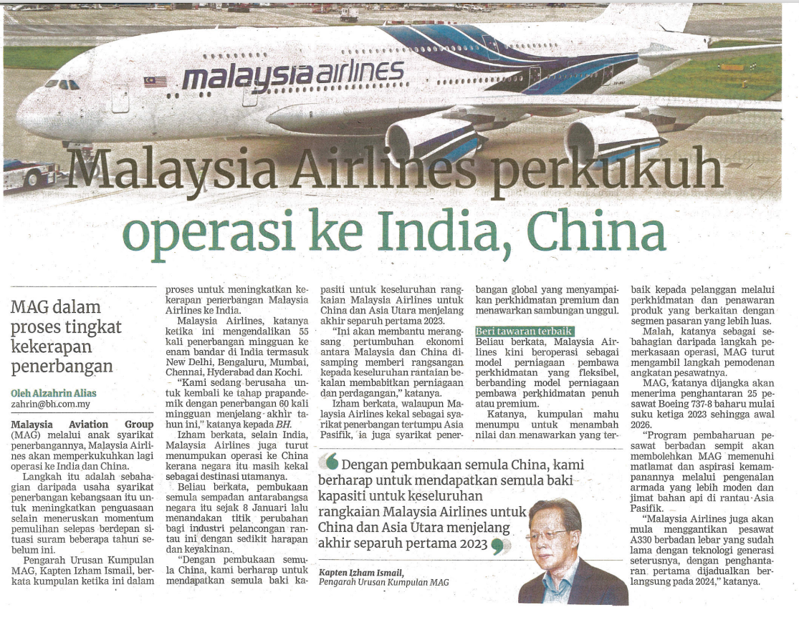
BERITA HARIAN
2 MEI 2023
BH|MALAYSIA AIRLINES PERKUKUH OPERASI KE INDIA,CHINA| MS 24

Slide 6
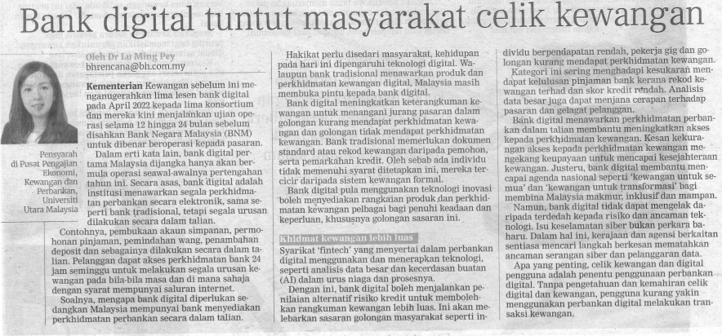
BERITA HARIAN
3 MEI 2023
BH|BANK DIGITAL TUNTUT MASYARAKAT CELIK KEWANGAN| MS 10

Slide 7
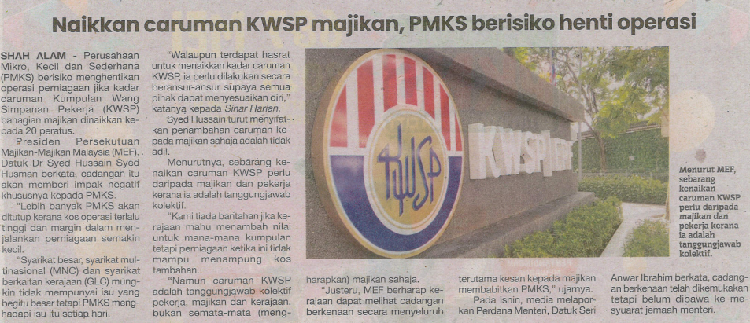
SINAR HARIAN
3 MEI 2023
SH|NAIKKAN CARUMAN KWSP MAJIKAN,PMKS BERISIKO HENTI OPERASI| MS 10

Slide 8
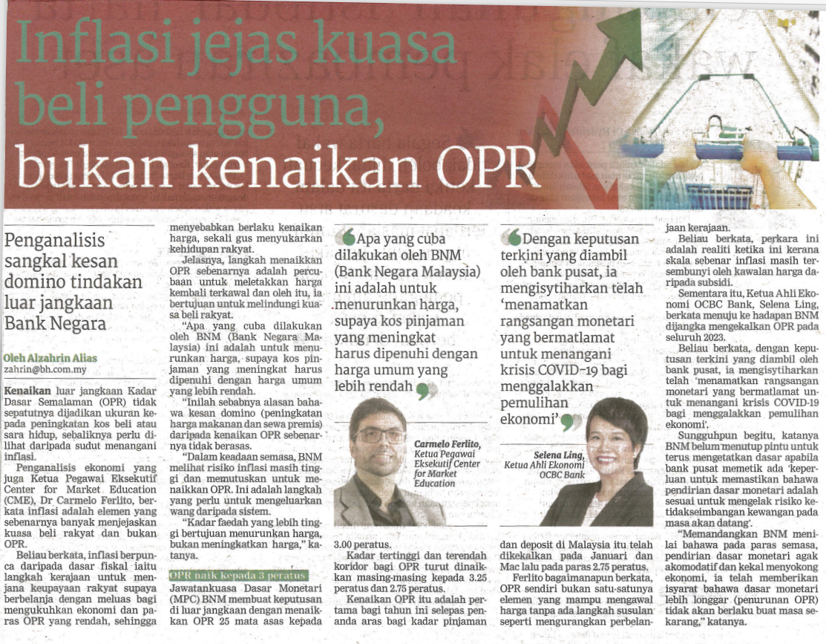
BERITA HARIAN
5 MEI 2023
BH|INFLASI JEJAS KUASA BELI PENGGUNA,BUKAN KENAIKAN OPR| MS 24

Slide 9
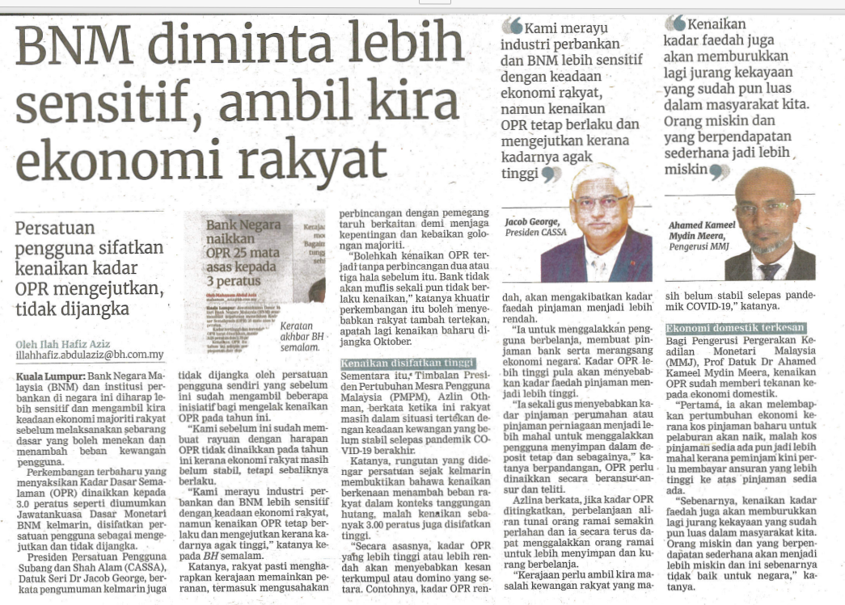
BERITA HARIAN
5 MEI 2023
BH|BNM DIMINTA LEBIH SENSITIF,AMBIL KIRA EKONOMI RAKYAT|
MS 7

Slide 10
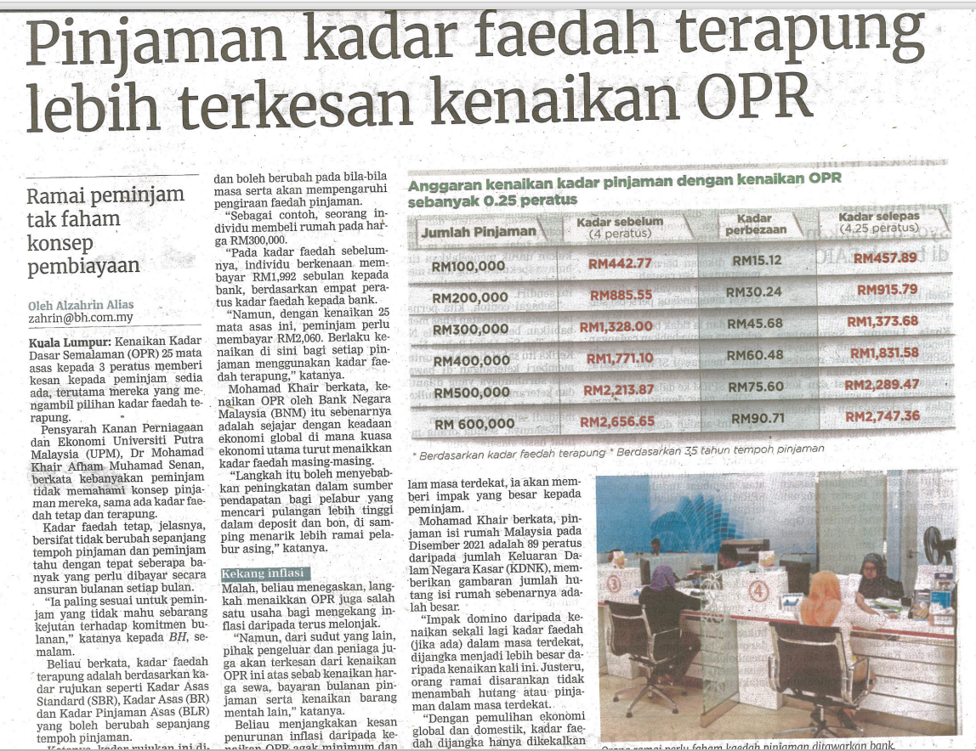
BERITA HARIAN
5 MEI 2023
BH|PINJAMAN KADAR FAEDAH TERAPUNG LEBIH TERKESAN KENAIKAN OPR| MS 6

Slide 11
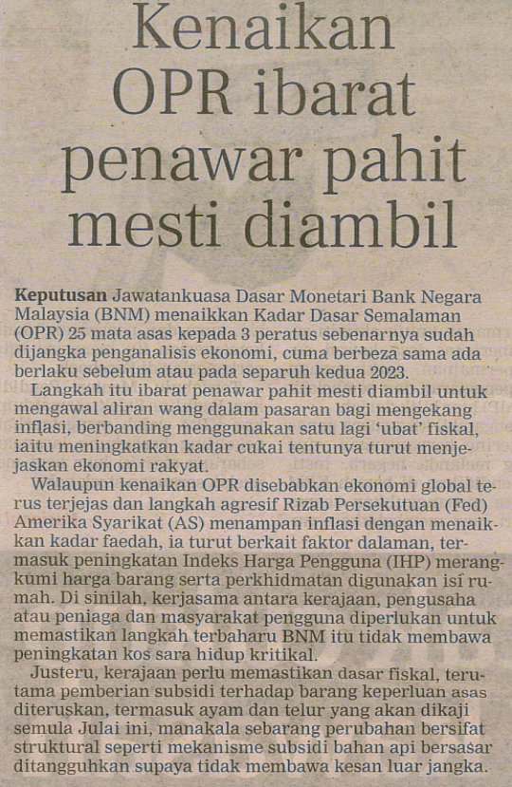
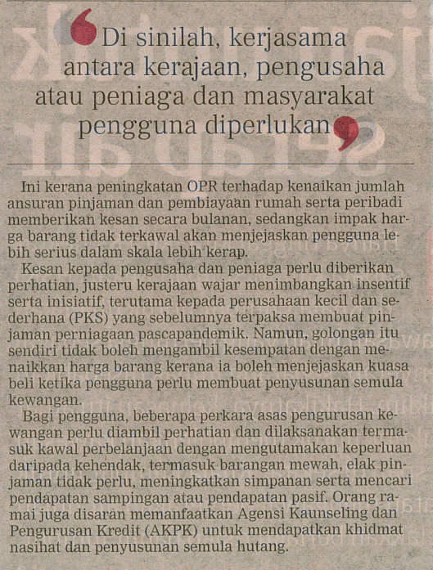
BERITA HARIAN
5 MEI 2023
BH|KENAIKAN OPR IBARAT PENAWAR PAHIT MESTI DIAMBIL| MS 24

Slide 12
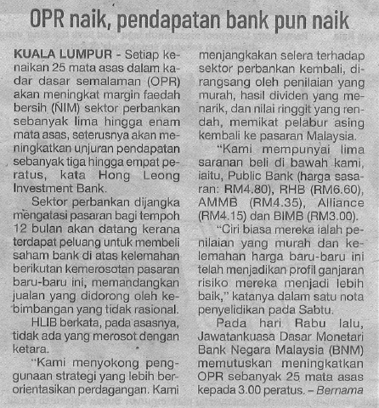
SINAR HARIAN
8 MEI 2023
SH|OPR NAIK, PENDAPATAN BANK PUN NAIK| MS 29

Slide 13
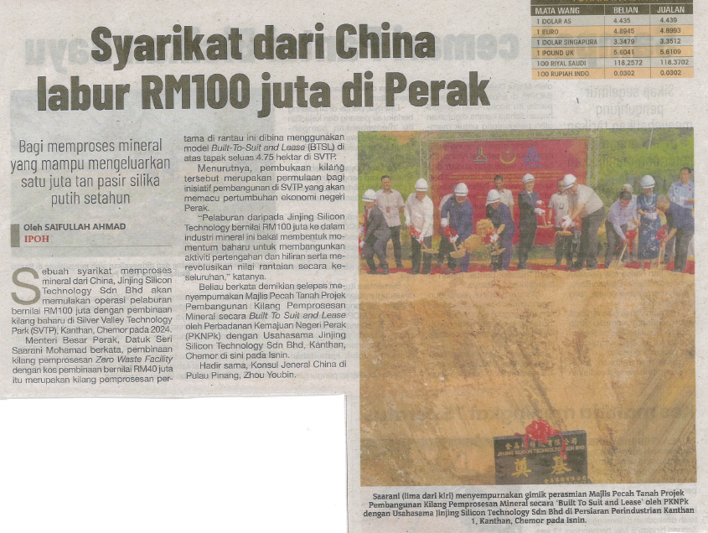
SINAR HARIAN
5 APRIL 2023
SH|PKS MALAYSIA JANA DAGANGAN RM1.1 BILION DI TURKIYE| MS 28

Slide 14
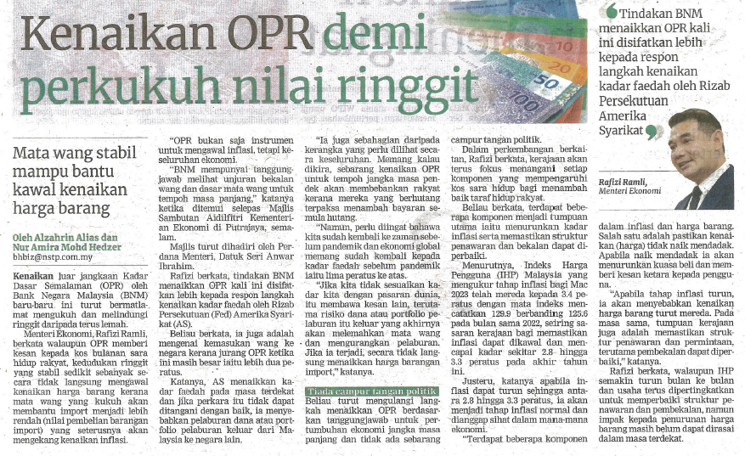
BERITA HARIAN
9 MEI 2023
BH|KADAR BAHARU OPR DALAM PENILAIAN-BNM| MS 24

Slide 15
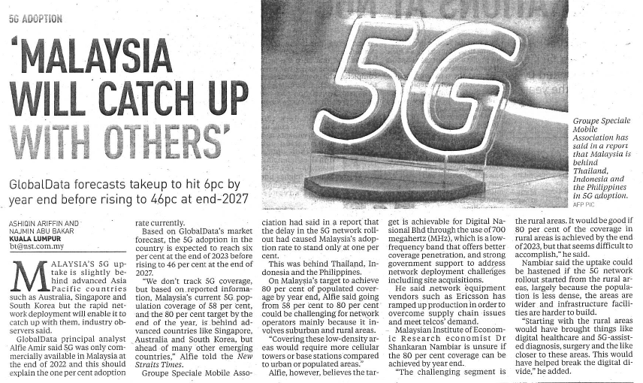
NEW STRAITS TIMES
9 MEI 2023
NST|’MALAYSIA WILL CATCH UP WITH OTHERS’| MS 7

Slide 16
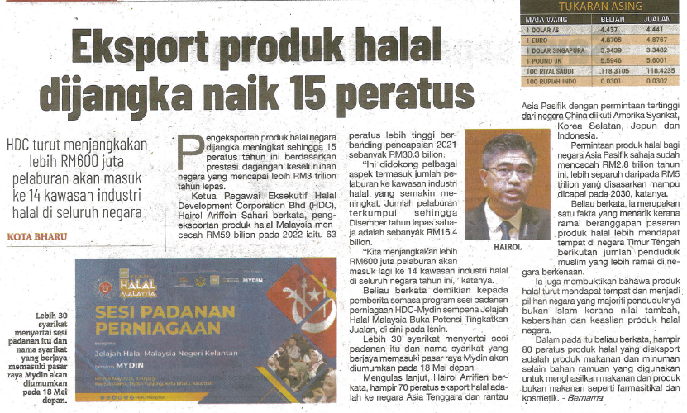
SINAR HARIAN
10 MEI 2023
SH|EKSPORT PRODUK HALAL DIJANGKA NAIK 15 PERATUS| MS 26

Slide 17
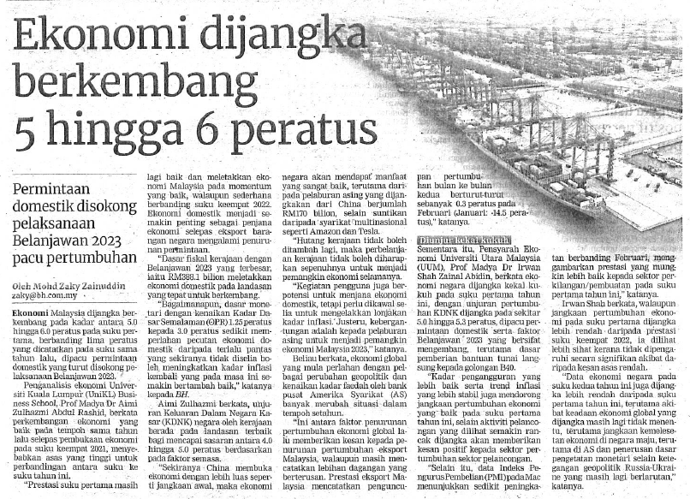
BERITA HARIAN
10 MEI 2023
BH|EKONOMI DIJANGKA BERKEMBANG 5 HINGGA 6 PERATUS| MS 21

Slide 18
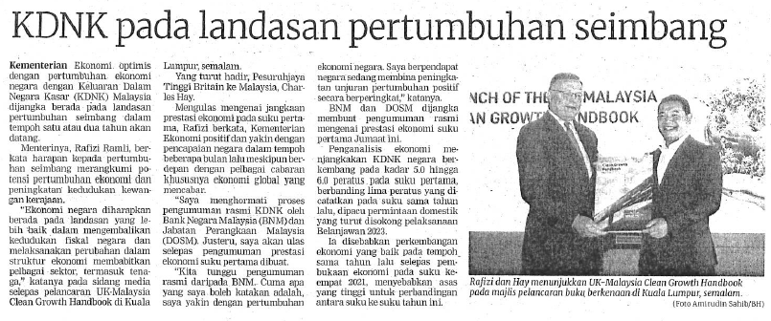
BERITA HARIAN
10 MEI 2023
BH|KDNK PADA LANDASAN PERTUMBUHAN SEIMBANG| MS 21

Slide 19
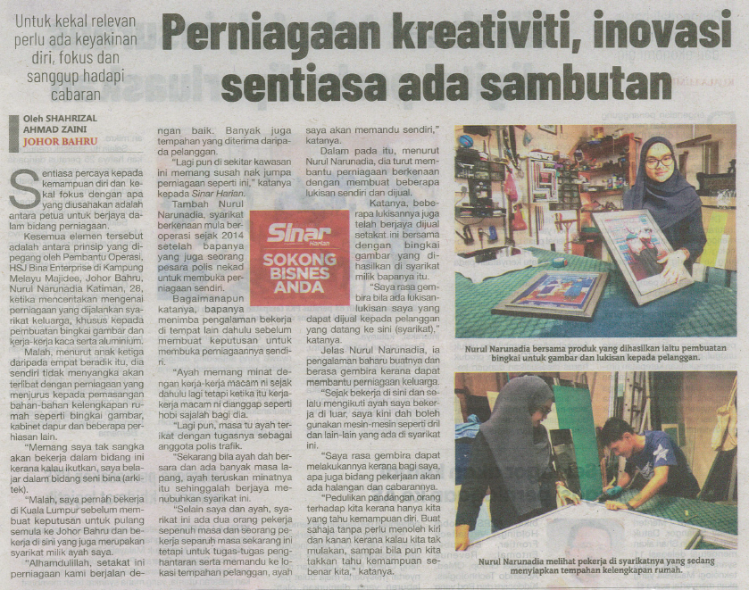
SINAR HARIAN
10 MEI 2023
SH|PERNIAGAAN KREATIVITI, INOVASI SENTIASA ADA SAMBUTAN| MS 19

Slide 20
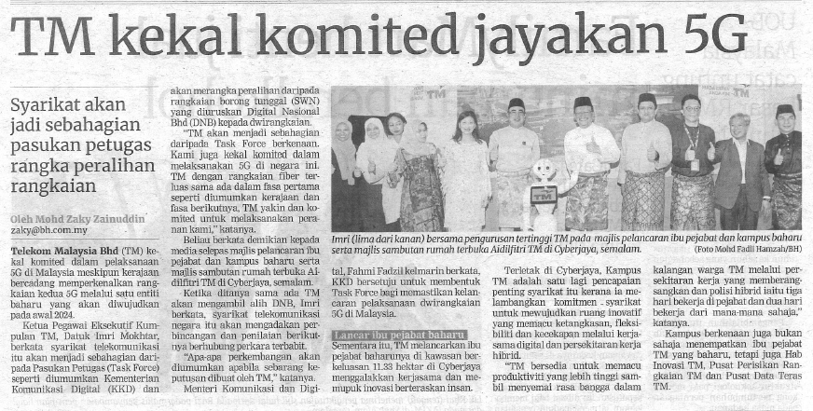
BERITA HARIAN
11 MEI 2023
BH|TM KEKAL KOMITED JAYAKAN 5G| MS 29

Slide 21
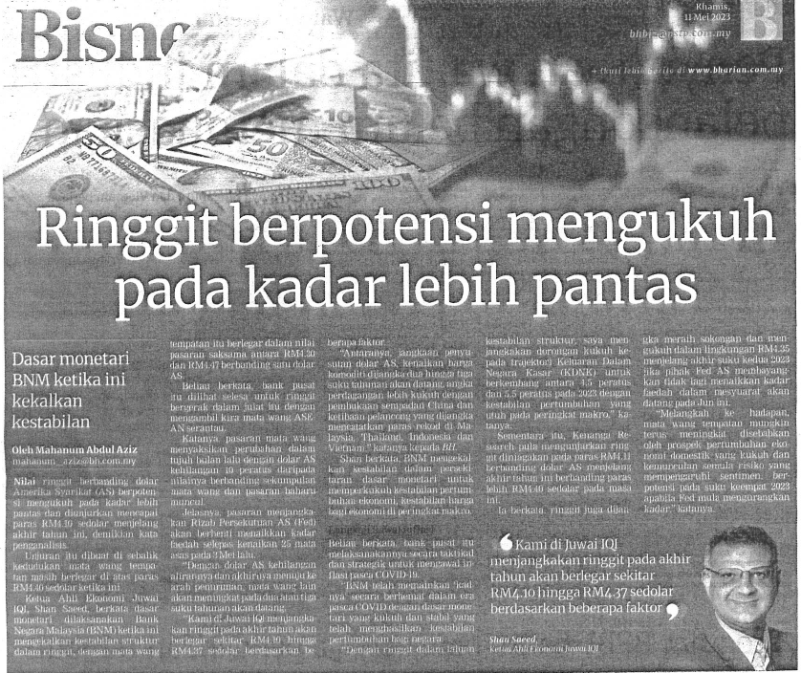
BERITA HARIAN
11 MEI 2023
BH|RINGGIT BERPOTENSI MENGUKUH PADA KADAR LEBIH PANTAS| MS 26

Slide 22
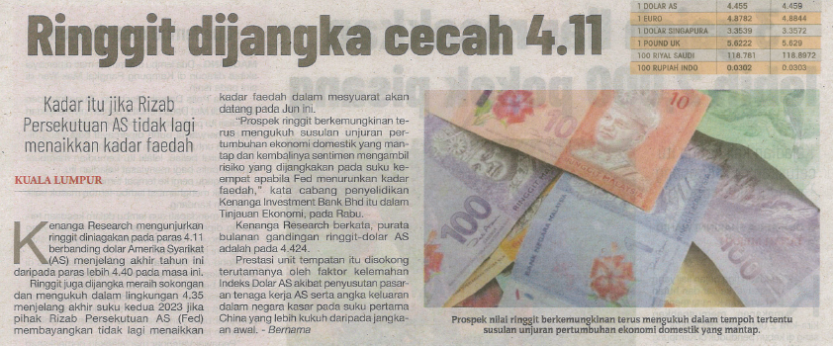
SINAR HARIAN
11 MEI 2023
SH|RINGGIT DIJANGKA CECAH 4.11| MS 28

Slide 23
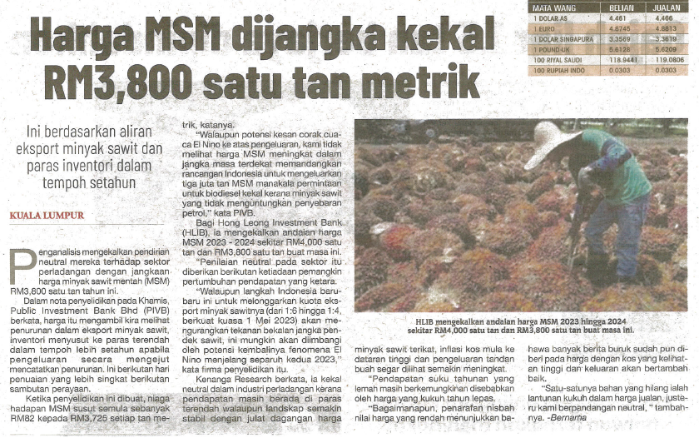
SINAR HARIAN
12 MEI 2023
SH|HARGA MSM DIJANGKA KEKAL RM3,800 SATU TAN METRIK | MS 28

Slide 24
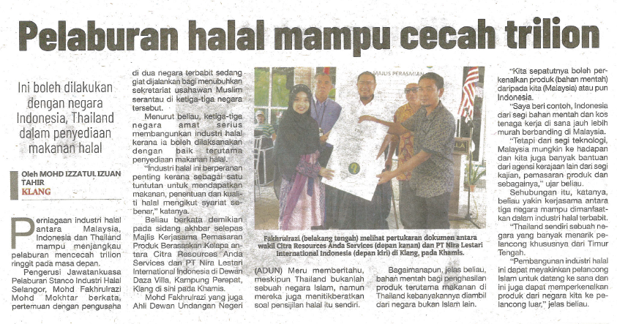
SINAR HARIAN
12 MEI 2023
SH|PELABURAN HALAL MAMPU CECAH TRILION| MS 29

Slide 25
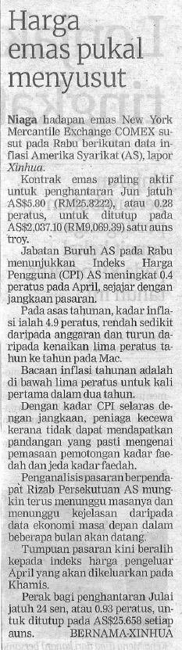
BERITA HARIAN
12 MEI 2023
BH|HARGA EMAS PUKAL MENYUSUT| MS 16

Slide 26
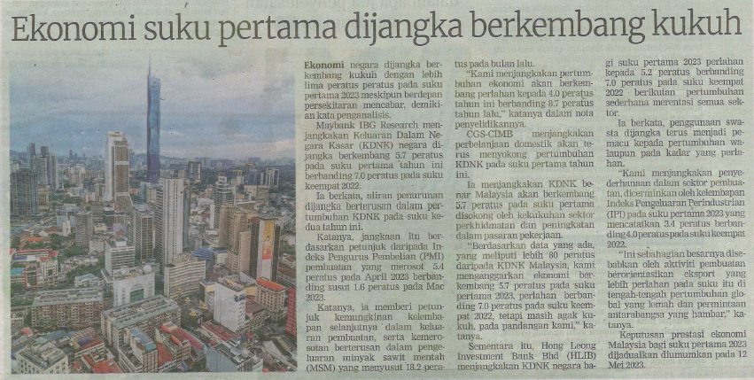
BERITA HARIAN
12 MEI 2023
BH|EKONOMI SUKU PERTAMA DIJANGKA BERKEMBANG KUKUH| MS 24

Slide 27
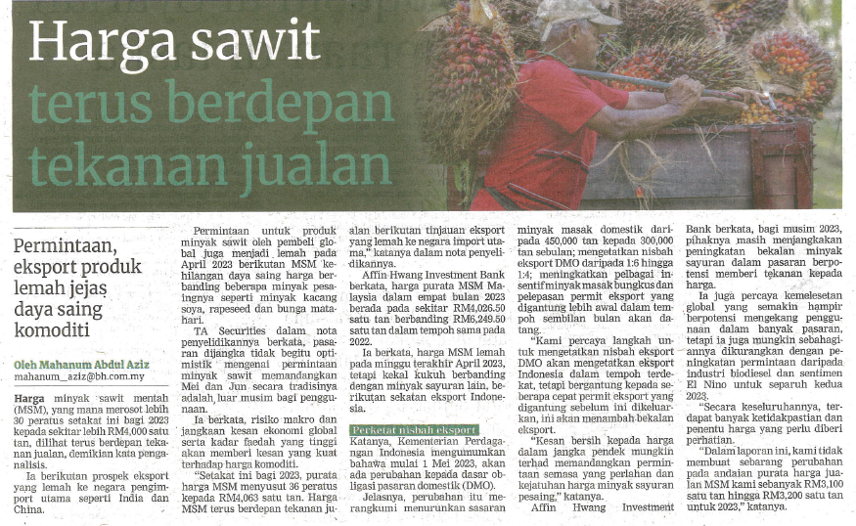
BERITA HARIAN
12 MEI 2023
BH|HARGA SAWIT TERUS BERDEPAN TEKANAN JUALAN| MS 24

Slide 28
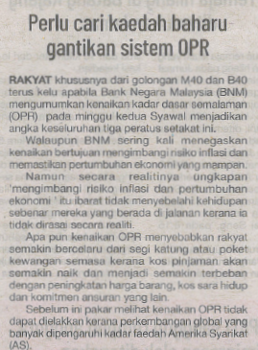
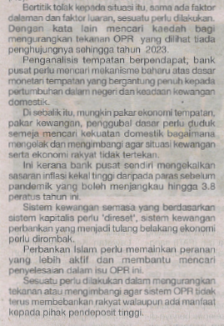
SINAR HARIAN
15 MEI 2023
SH|BANTUAN DIGITAL, TEKNOLOGI GUNA PLATFORM TUNGAL| MS 16

Slide 29
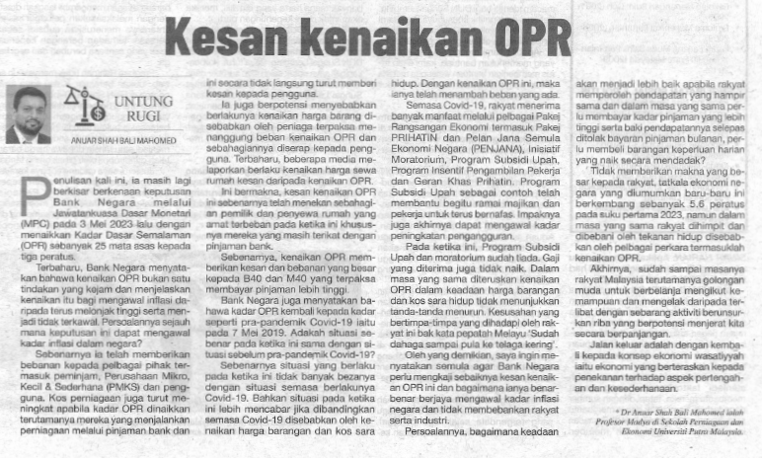
SINAR HARIAN
15 MEI 2023
SH|KESAN KENAIKAN OPR| MS 17

Slide 30
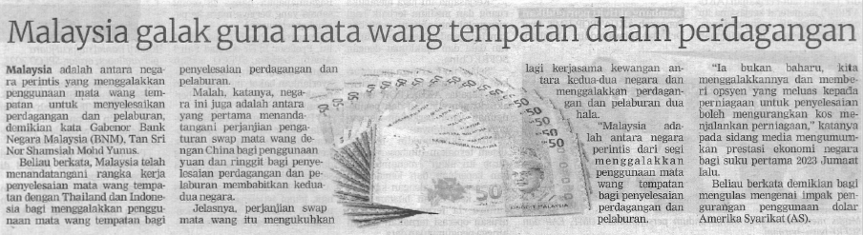
BERITA HARIAN
15 MEI 2023
BH|MALAYSIA GALAK GUNA MATA WANG TEMPATAN DALAM PERDAGANGAN| MS 24

Slide 31
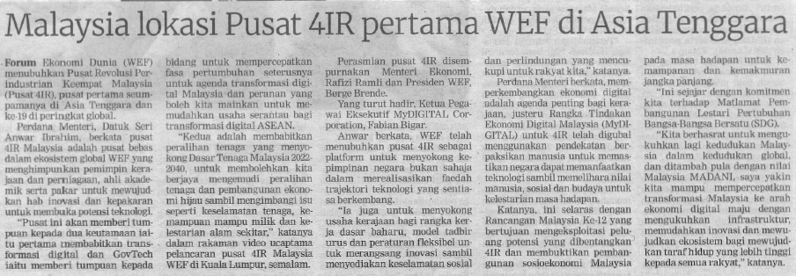
BERITA HARIAN
16 MEI 2023
BH|MALAYSIA LOKASI PUSAT 4IR PERTAMA WEF DI ASIA TENGGARA| MS 25

Slide 32
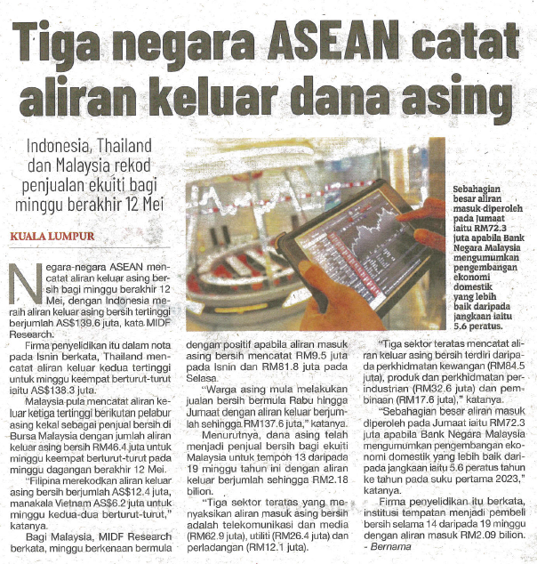
SINAR HARIAN
16 MEI 2023
SH|TIGA NEGARA ASEAN CATAT ALIRAN KELUAR DANA ASING| MS 28

Slide 33
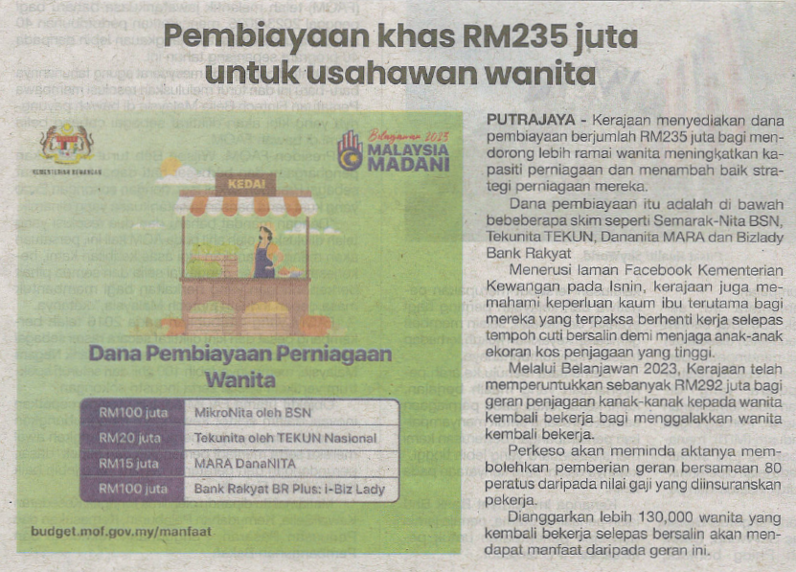
SINAR HARIAN
16 MEI 2023
SH|PEMBIAYAAN KHAS RM235 JUTA UNTUK USAHAWAN WANITA| MS 28

Slide 34
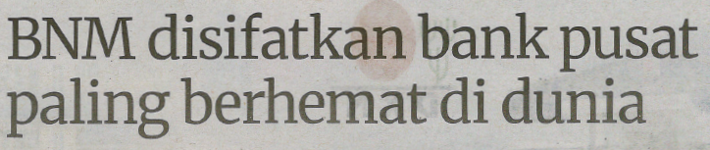
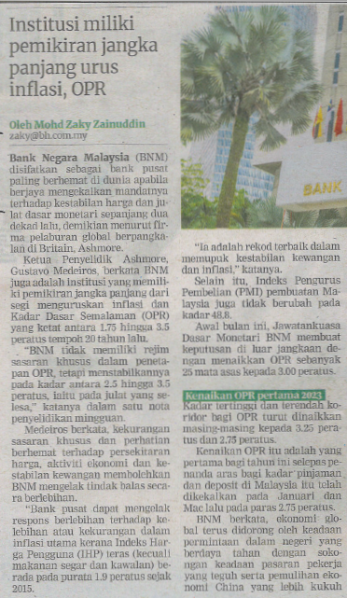
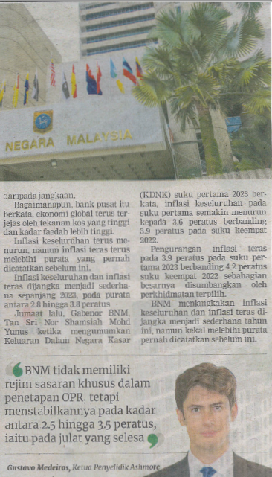
BERITA HARIAN
17 MEI 2023
BH|BNM DISIFATKAN BANK PUSAT PALING BERHEMAT DI DUNIA| MS 27

Slide 35
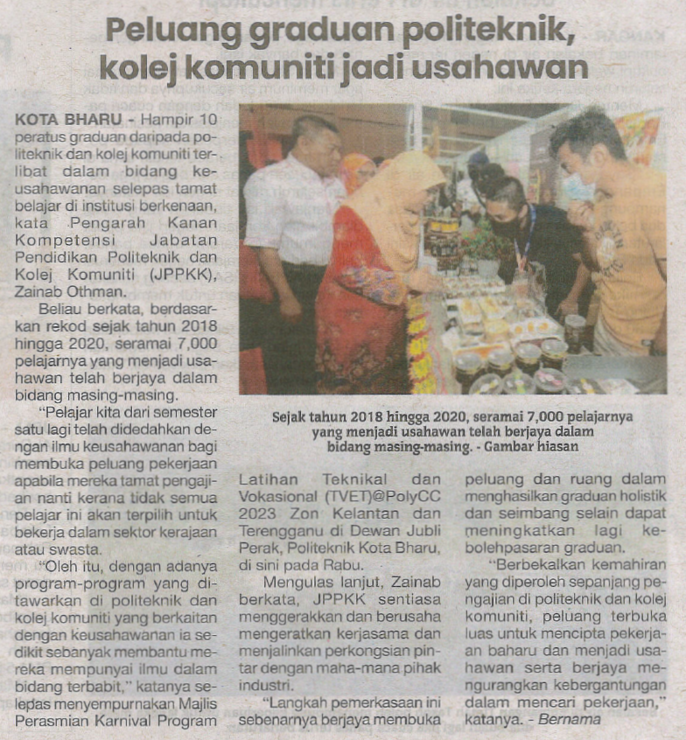
SINAR HARIAN
18 MEI 2023
SH|PELUANG GRADUAN POLITEKNIK, KOLEJ KOMUNITI JADI USAHAWAN| MS 28

Slide 36
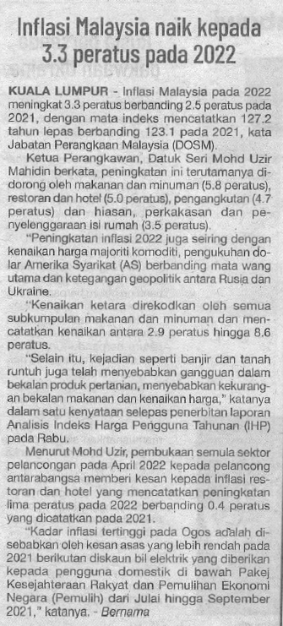
SINAR HARIAN
18 MEI 2023
SH|INFLASI MALAYSIA NAIK KEPADA 3.3 PERATUS PADA 2022| MS 29

Slide 37
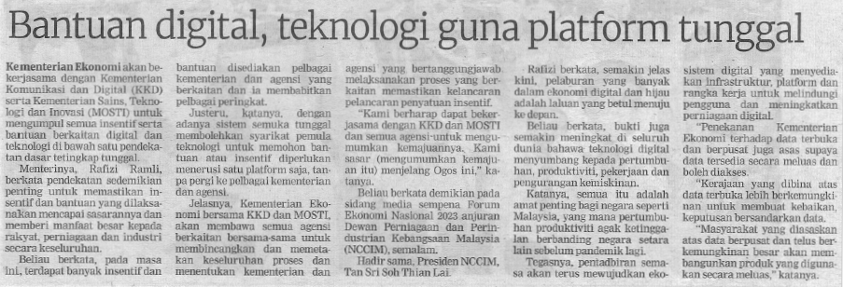
BERITA HARIAN
19 MEI 2023
BH|BANTUAN DIGITAL, TEKNOLOGI GUNA PLATFORM TUNGAL| MS 28

Slide 38
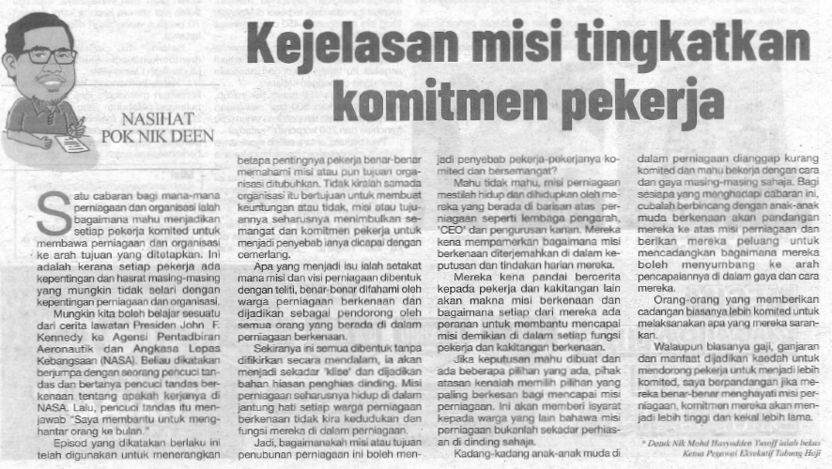
SINAR HARIAN
19 MEI 2023
SH|KEJELASAN MISI TINGKATKAN KOMITMEN PEKERJA| MS 30

Slide 39
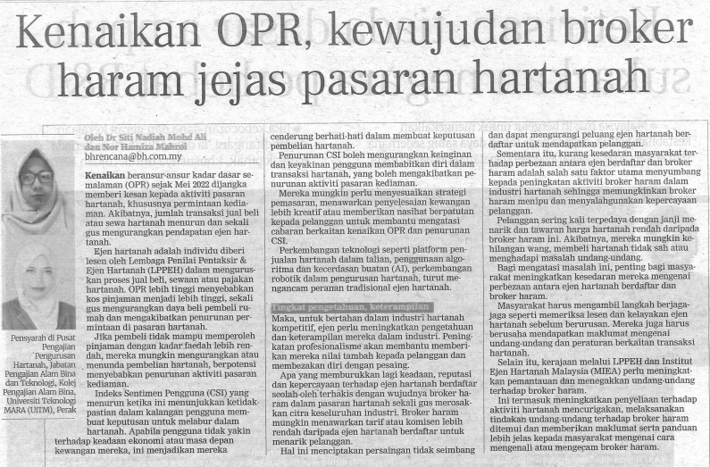
BERITA HARIAN
22 MEI 2023
BH|KENAIKAN OPR,KEWUJUDAN BROKER HARAM JEJAS PASARAN HARTANAH| MS 11

Slide 40
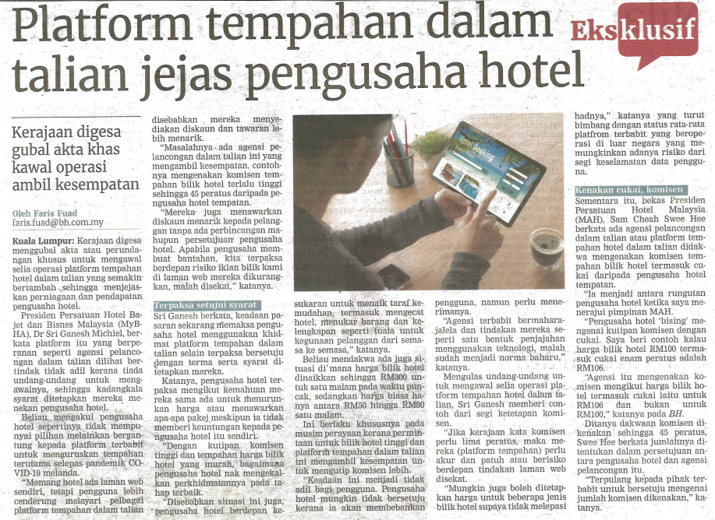
BERITA HARIAN
22 MEI 2023
BH|PLATFORM TEMPAHAN DALAM TALIAN JEJAS PENGUSAHA HOTEL| MS 22

Slide 41
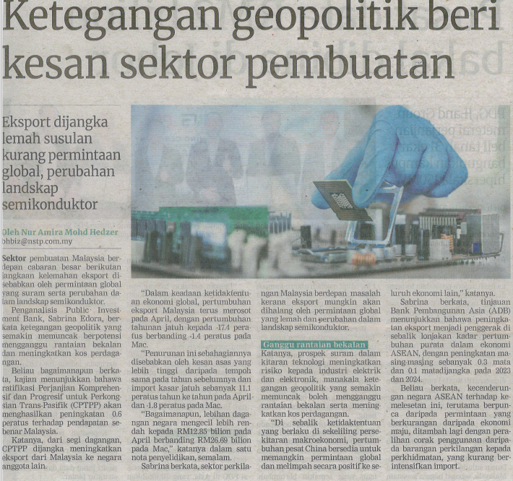
BERITA HARIAN
23 MEI 2023
BH|KETEGANGAN GEOPOLITIK BERI KESAN SEKTOR PEMBUATAN| MS 25

Slide 42
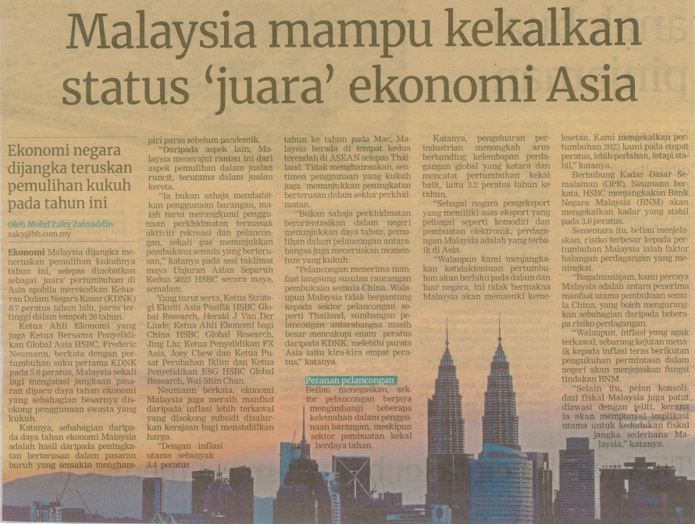
BERITA HARIAN
23 MEI 2023
BH|MALAYSIA MAMPU KEKALKAN STATUS ‘JUARA’ EKONOMI ASIA| MS 24

Slide 43
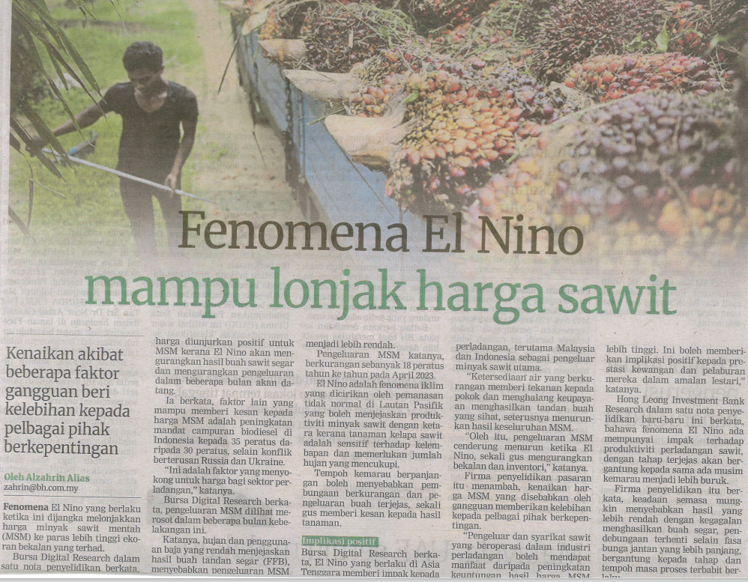
BERITA HARIAN
24 MEI 2023
BH|FENOMENA EL NINO MAMPU LONJAK HARGA SAWIT| MS 25

Slide 44
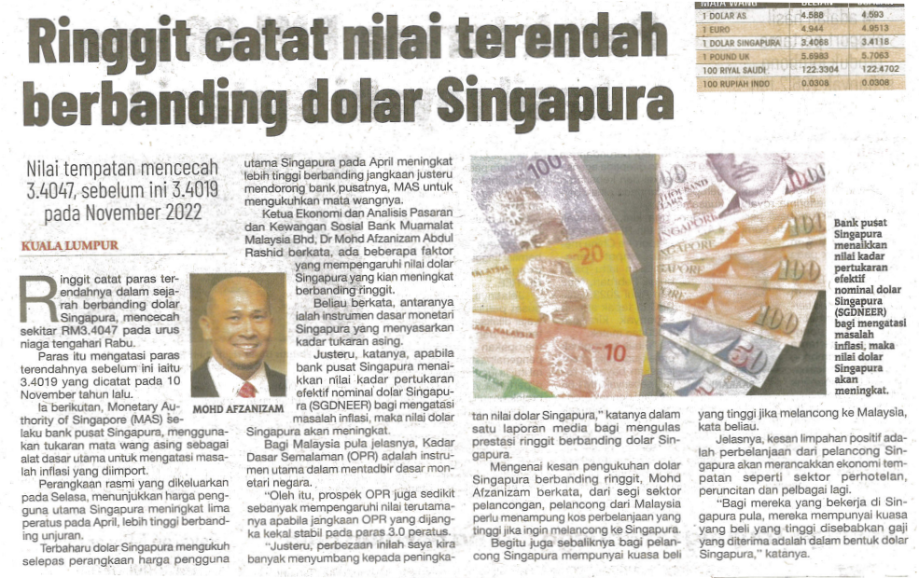
SINAR HARIAN
25 MEI 2023
SH|RINGGIT CATAT NILAI TERENDAH BERBANDING DOLAR SINGAPURA| MS 28

Slide 45
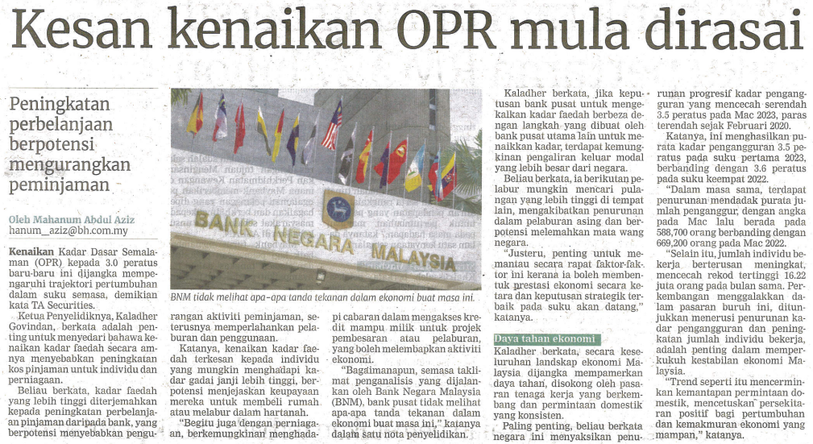
SINAR HARIAN
25 MEI 2023
SH|KESAN KENAIKAN OPR MULA DIRASAI| MS 28

Slide 46
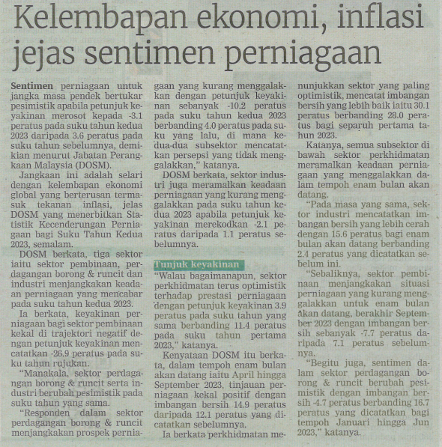
BERITA HARIAN
25 MEI 2023
BH|KELEMBAPAN EKONOMI,INFLASI JEJAS SENTIMEN PERNIAGAAN| MS 23

Slide 47
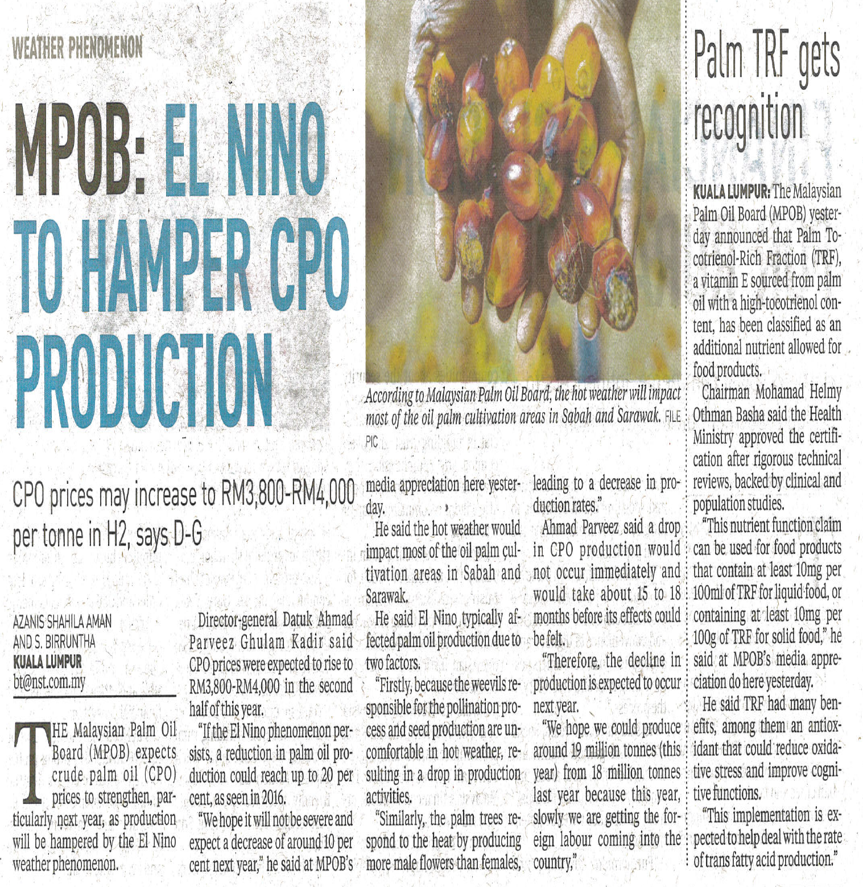
NEWS STRAITS TIMES
26 MEI 2023
NST|MPOB:EL NINO TO HAMPER CPO PRODUCTION| MS 19

Slide 48
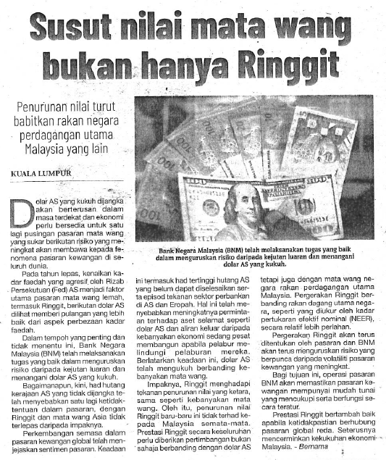
SINAR HARIAN
29 MEI 2023
SH|SUSUT NILAI MATA WANG BUKAN HANYA RINGGIT| MS 28

Slide 49
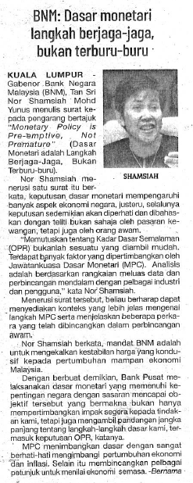
BERITA HARIAN
29 MEI 2023
SH|BNM: DASAR MONETARI LANGKAH BERJAGA-JAGA, BUKAN TERBURU-BURU| MS 28

Slide 50
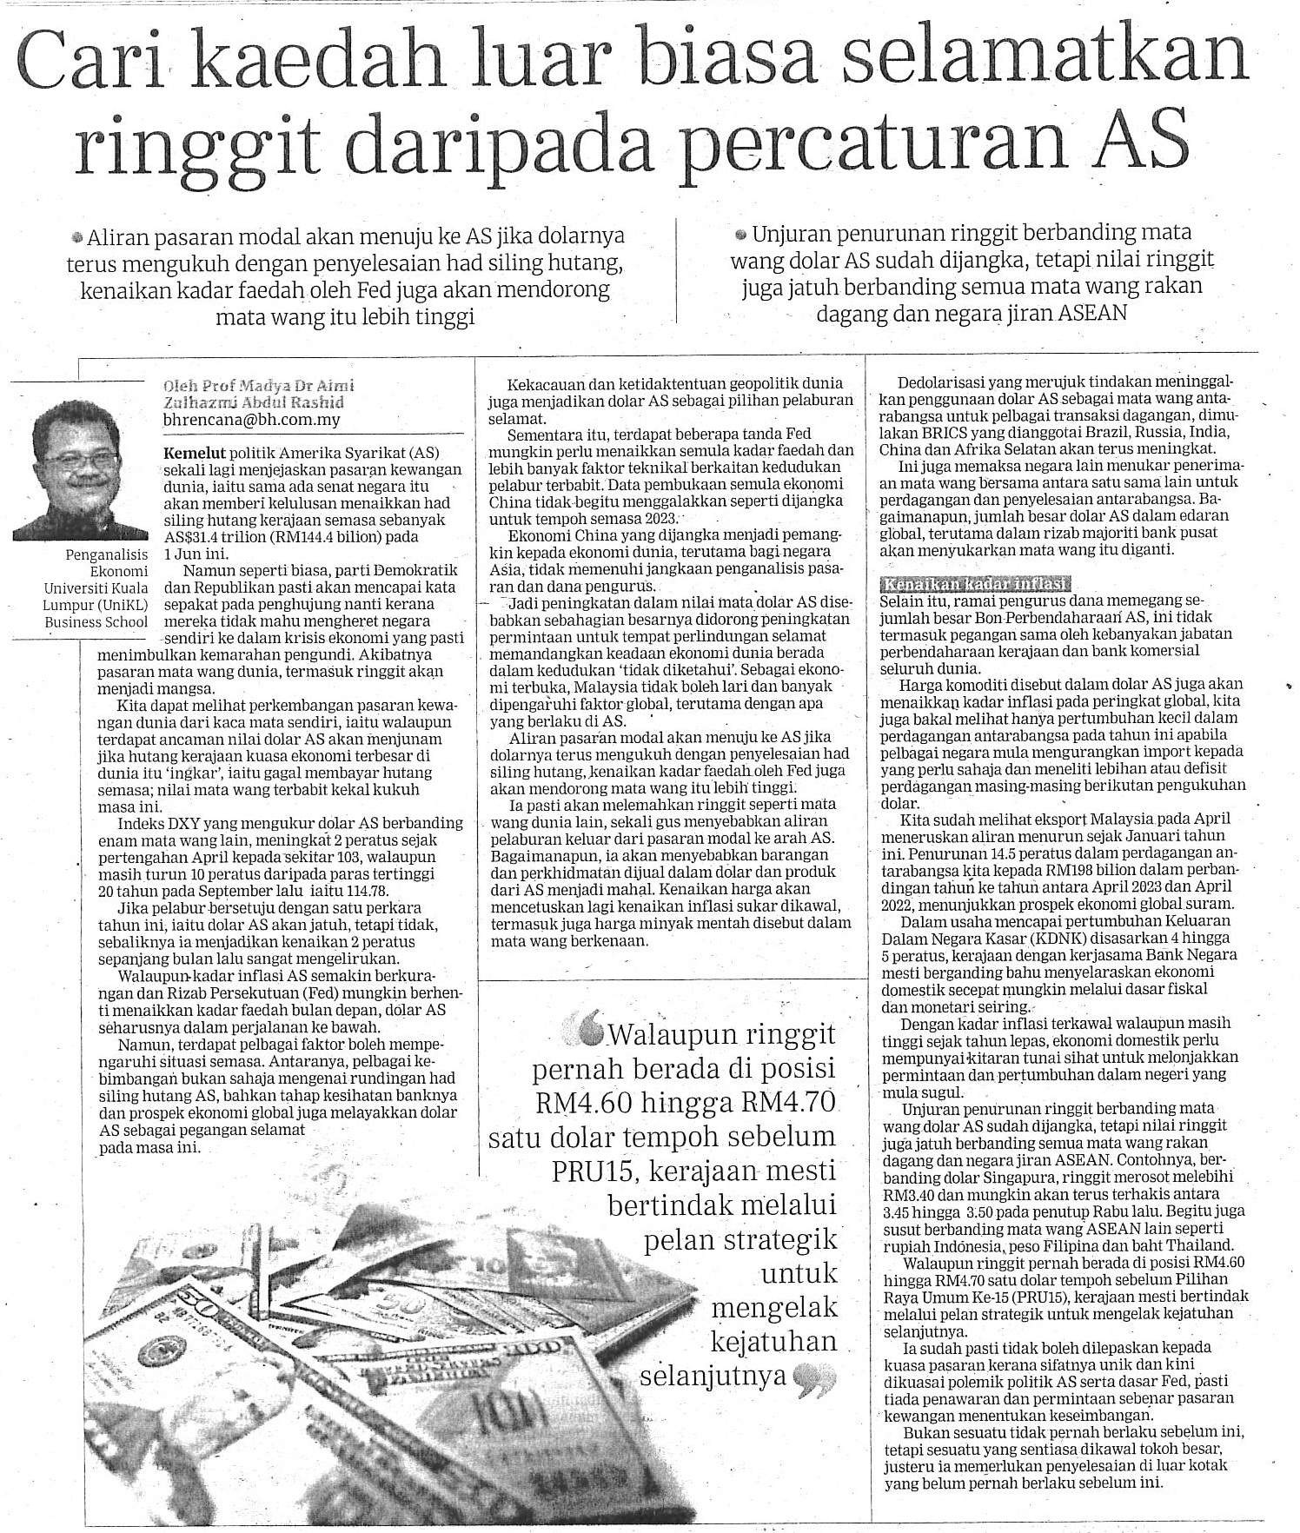
BERITA HARIAN
29 MEI 2023
BH|CARI KAEDAH LUAR BIASA SELAMATKAN RINGGIT DARIPADA PERCATURAN AS| MS 12

Slide 51

BERITA HARIAN
29 MEI 2023
BH|JIMAT 15 PERATUS PERBELANJAAN SUBSIDI| MS 22

Slide 52

BERITA HARIAN
29 MEI 2023
BH|SASAR NEGARA BERPENDAPATAN TINGGI 2026-2028| MS 22

Slide 53

NEWS STRAITS TIMES
29 MEI 2023
BH|KENAIKAN OPR BUKAN TINDAKAN TERGESA-GESA| MS 23

Slide 54

NEWS STRAITS TIMES
30 MEI 2023
BH|HARGA RON95, DIESEL MUNGKIN DISEMAK SEMULA, BERPOTENSI NAIK|MS 28

Slide 55

BERITA HARIAN
31 MEI 2023
BH|BANK NEGARA ADA PANDANGAN JANGKA PANJANG UNTUK RINGGIT| MS 30

Slide 56

BERITA HARIAN
31 MEI 2023
BH|FGV UNTUNG RM60j DI SEBALIK PENURUNAN HARGA SAWIT| MS 30

Slide 57

SINAR HARIAN
31 MEI 2023
SH|RINGGIT DIJANGKA 4.20 – 4.30 PADA AKHIR 2023| MS 27

